Slide 1
One Day Project
김밥나라 POS (2021-09-02)
김성훈

Slide 2
기획 의도
우리동네 김밥나라의 매장용 POS(Point of Sales) 시스템을 구축한다.
POS(Point of Sales) : 판매 시점 관리
판매와 관련 사항을 등록하면 즉시 매입, 매출, 재고 관리 등을 수행하는 ERP 프로젝트

Slide 3
디자인 컨셉 - font
김밥나라 POS
<맑은 고딕(제목) – 36>
김밥나라 POS
<HY그래픽M(본문) – 18>

Slide 4
IA(Information Architecture)
메인 테이블
상품 주문 리스트
처음으로
현금결제
카드결제

Slide 5
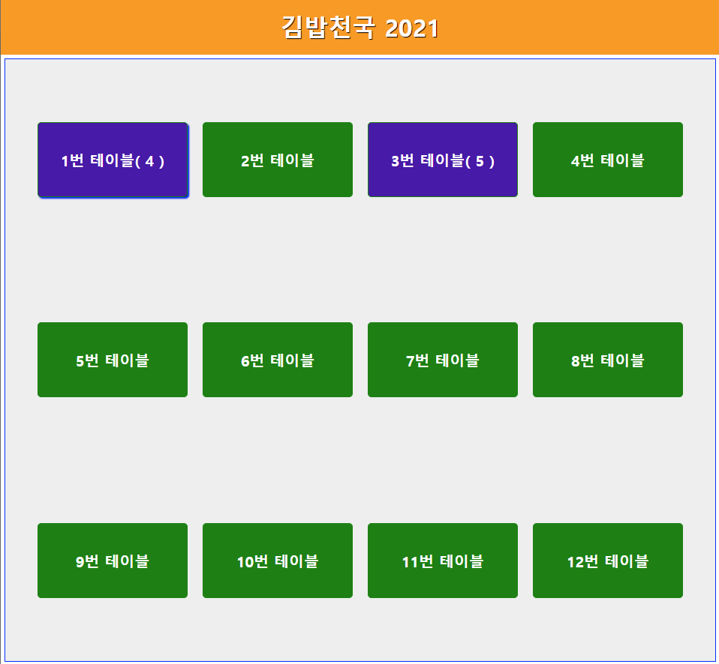
메인 테이블
프로젝트가 시작되면 매장의 테이블 레이아웃이 나타난다. 테이블의 개수는 임의로 선정한다
손님이 앉아있는(이미 식사 중) 테이블과 비어있는 테이블을 구분하여 표시한다.
손님이 앉아있는 테이블을 클릭하면 식사(주문) 중인 상품 리스트가 표시되어야 한다.
주문 리스트가 있는 경우, 상품 주문 항목을 추가, 수정, 삭제 할 수 있다.

Slide 6
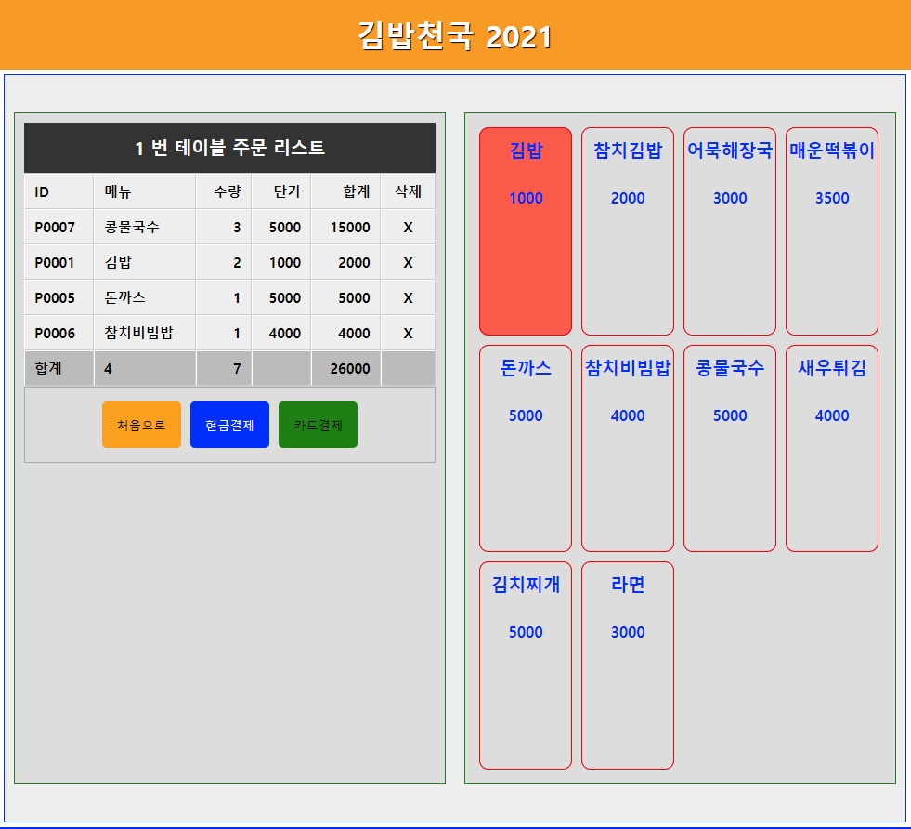
상품 주문 리스트
“상품 주문 리스트” 화면에서는 판매하는 상품의 전체 리스트를 표시한다.
상품을 클릭하면 DB에서 상품이름, 단가를 SELECT 하여 주문 리스트에 표시한다.
상품 수량은 기본 1개를 자동으로 세팅하며, 금액을 계산하여 표시하고, X 를 눌러 삭제한다.
리스트에 표시된 상품 합계를 목록 하단에 표시한다.

Slide 7
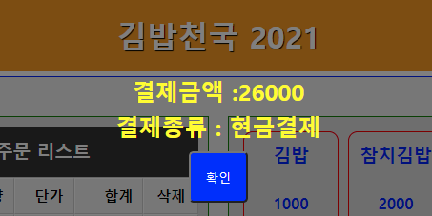
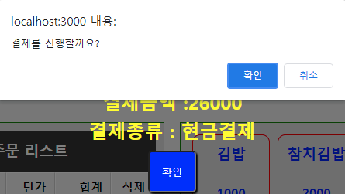
결제 화면
손님이 식사가 끝나면 식사 완료 버튼을 클릭하여 결제 화면을 POPUP으로 띄운다.
현금결제 또는 카드결제를 확인하고 확인버튼을 눌러서 결제한다.

Slide 8
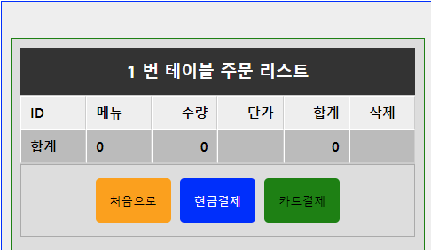
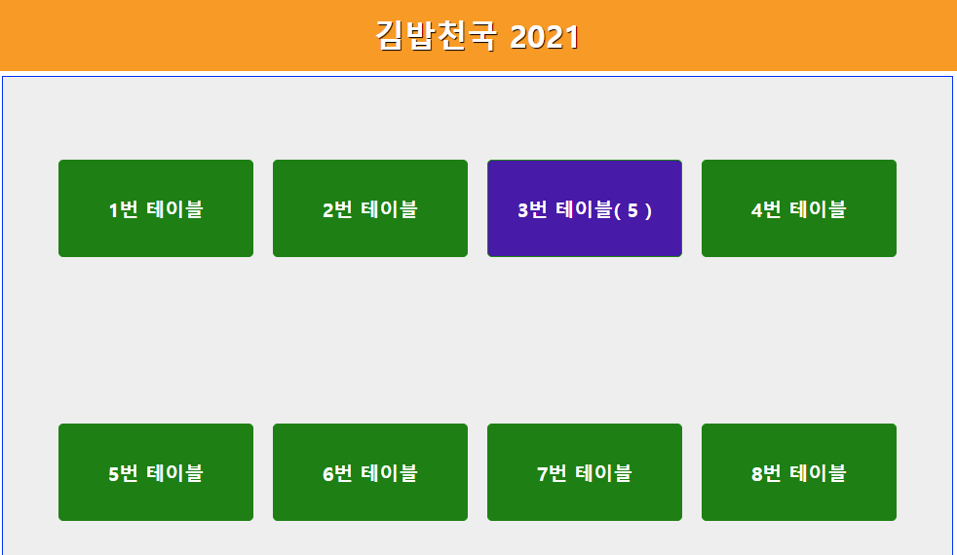
결제 완료 후 메인 테이블
결제가 끝나면 해당 주문 리스트는 비워지게 되고, 메인 테이블 화면에서는 비워진 테이블(기본 색상)로 표시하게 된다.

Slide 9
감사합니다. 좋은 하루 되세요!

